Slide 1
La 2nd Guerre Mondiale
Présenté par Noa HORESNYI

Slide 2
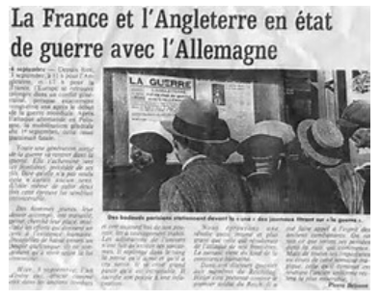
Comment la 2nd guerre Mondiale a-t-elle commencée ?

Slide 3
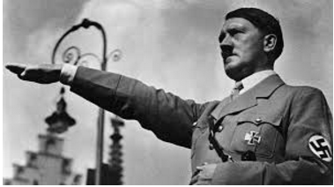
Qui est Adolf HITLER?

Slide 4
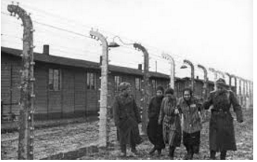
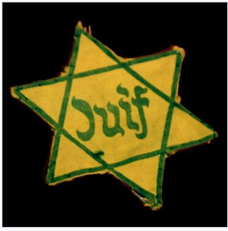
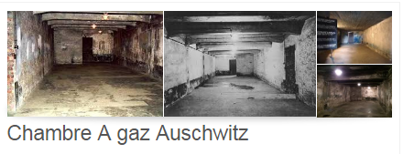
Que faisaient les Allemands aux Juifs?
Camp d’extermination d’Auschwitz

Slide 5
Quelles parties de la France ont pris les Allemands?
La France en 1943

Slide 6
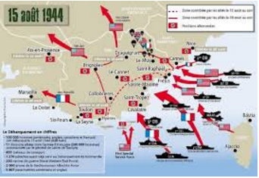
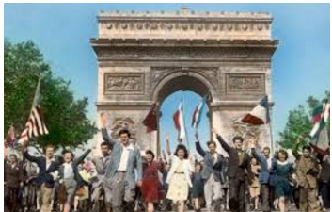
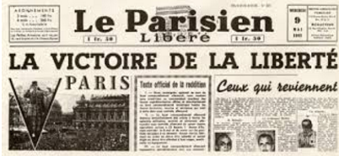
La France libérée!
Débarquement en Normandie
Débarquement en Provence

Slide 7
QUIZZ
1- En quelle année Adolf HITLER devient chancelier ?
1933
2- Qui occupait le plus de territoire entre la France et l'Allemagne ?
Allemagne
3- Comment s'appelaient les camps où on amenait les Juifs ?
D’internement et d’extermination
4- Quels payss déclarent la guerre à l'Allemagne ?
La France et le Royaume Uni
5- Combien a eu-t-il de mort durant cette guerre ?
Environ 60 millions

